Slide 1
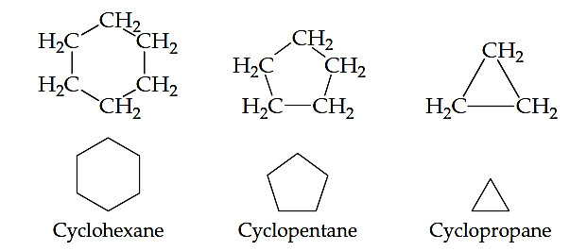
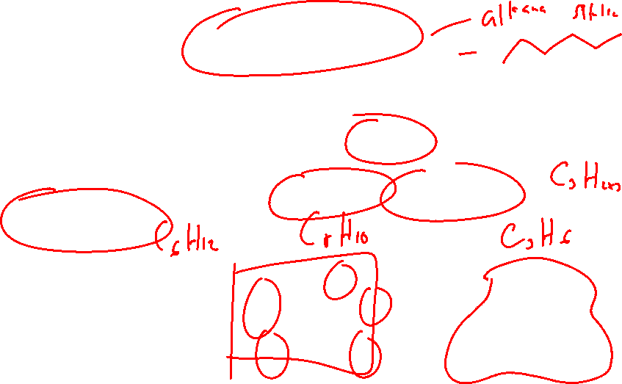
Sikloalkana
Alkana yang membentuk cincin atau siklik disebut sikloalkana, dengan rumus umum C_{n}H_{2n}.
Banyak senyawa biologis memiliki lebih dari 1 cincin sikloalkana, misalnya pada kolosterol, testosteron, progesteron.

Slide 2
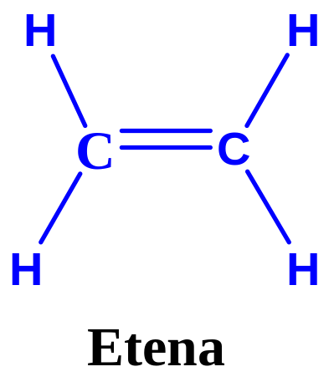
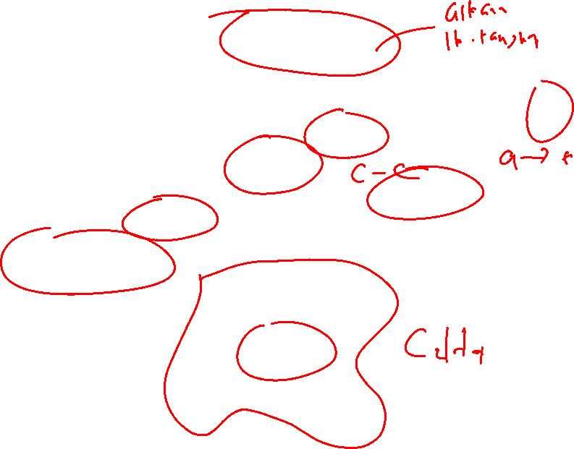
Alkena
Alkena, atau disebut juga olefin, memiliki setidaknya 1 ikatan rangkap dua pada ikatan C-H nya
Memiliki rumus umum C_{n}H_{2n}
Alkena yang paling sederhana adalah CH₂=CH₂, etena (IUPAC) atau etilena, yang berperan penting sebagai hormon tumbuhan pada pengecambahan biji dan pematangan buah.

Slide 3
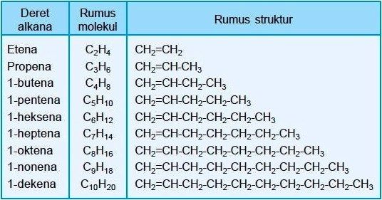
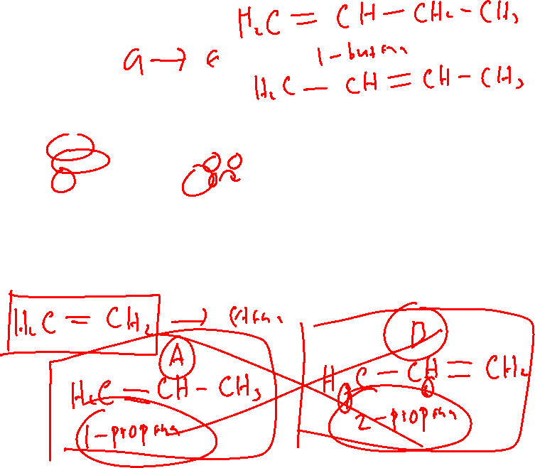

Slide 4

Tata Nama Alkena dan Alkuna
(Sistem IUPAC)
Penamaan alkena dan alkuna berdasarkan rantai terpanjang atom karbon yang mengandung ikatan rangkap. Rantai utama dinamai dengan mengubah akhiran nama –ana menjadi –ena pada alkena dan –una pada alkuna.
Penomoran rantai utama berdasarkan yang terdekat dengan ikatan rangkap.
Penamaan substituent dan langkah selanjutnya, mengikuti penamaan alkana (kecuali cis-trans).

Slide 5
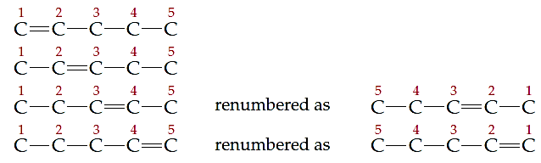
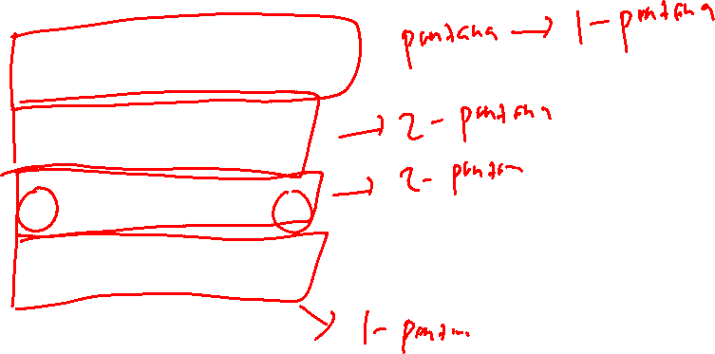
Contoh Penamaan Alkena

Slide 6
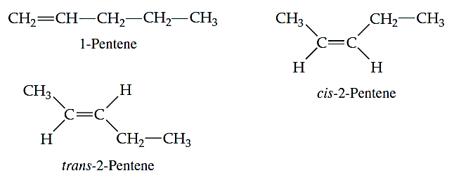
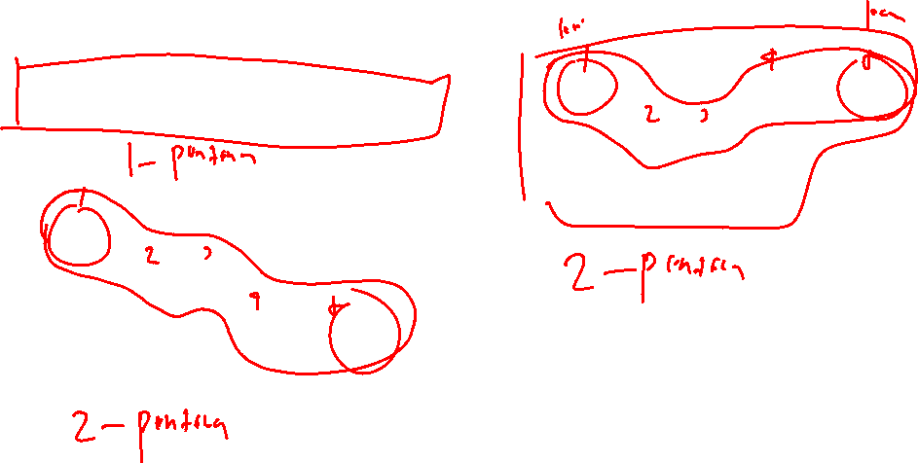
Contoh Penamaan Alkena

Slide 7
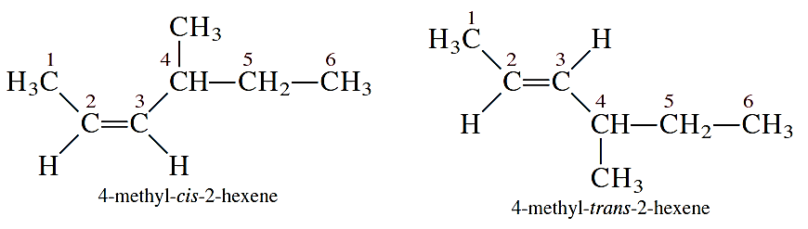
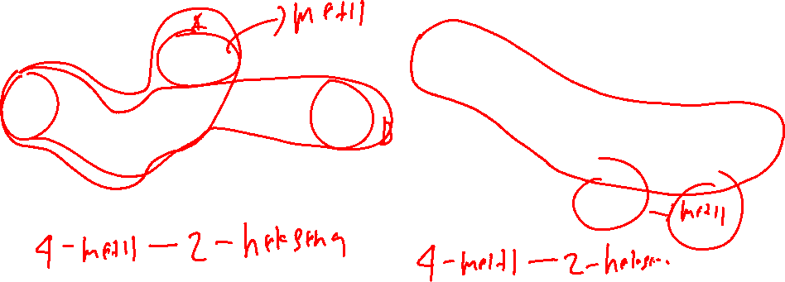
Contoh Penamaan Alkena
Nama substituen ditulis lebih dahulu daripada cis atau trans

Slide 8
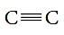
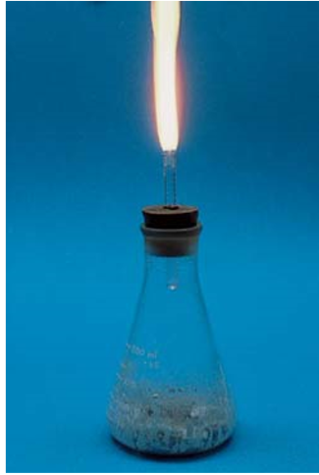

Alkuna
Alkuna merupakan hidrokarbon tidak jenuh yang mengandung minimal 1 ikatan rangkap tiga ( ), dengan rumus umum C_{n}H_{2n-2}
Alkuna yang paling sederhana adalah etuna / asetilena (C₂H₂), molekul yang sangat reaktif.
Ketika asetilena dibakar dengan Oksigen dalam sulutan oksiasetilena, akan menghasilkan nyala api dengan suhu mencapai 3000ºC. Oleh karena itu, oksiasetilena sering digunakan untuk pengelasan logam.
Atas sifatnya yang secara umum sangat reaktif, alkuna tidak tersebar luas di alam sebagaimana alkena.
Namun alkuna merupakan intermediet penting dalam banyak proses industri.

Slide 9
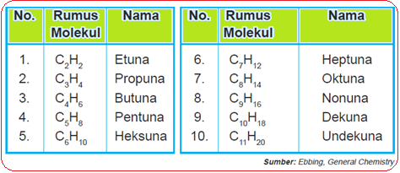
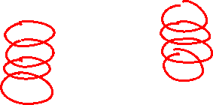

Slide 10
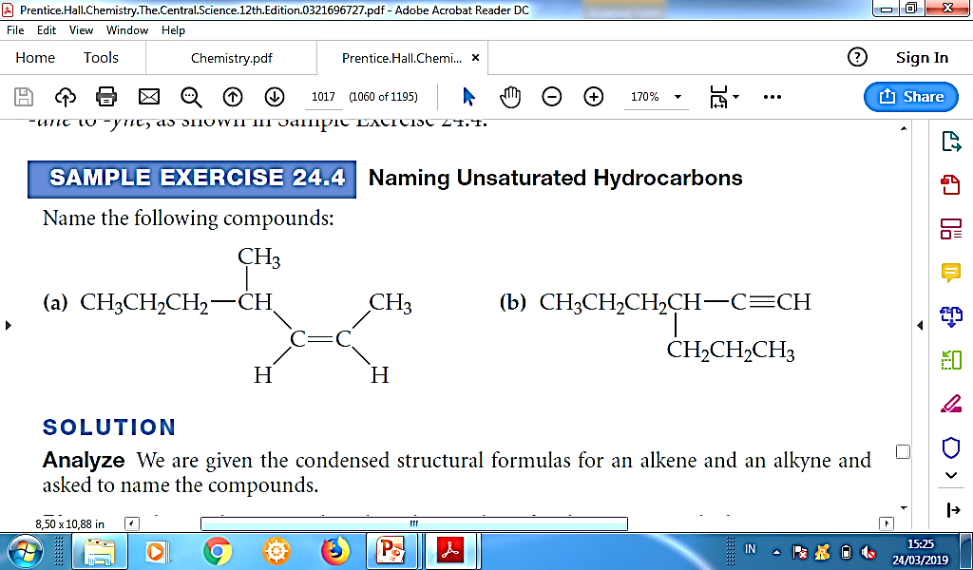
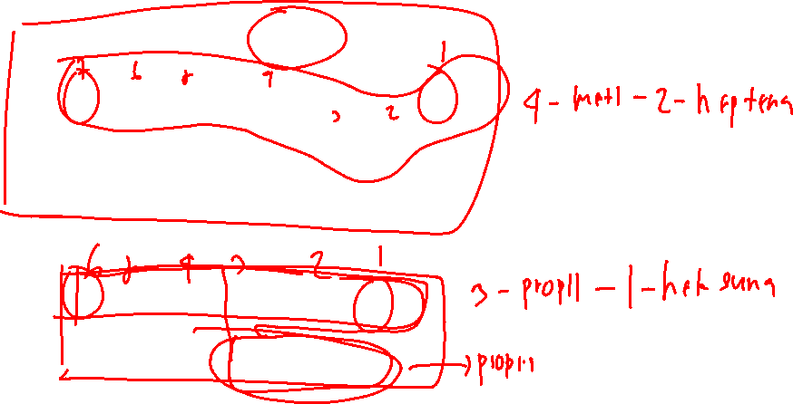
Latihan
Tentukan nama IPAC dari rumus struktur di bawah ini:

Slide 11
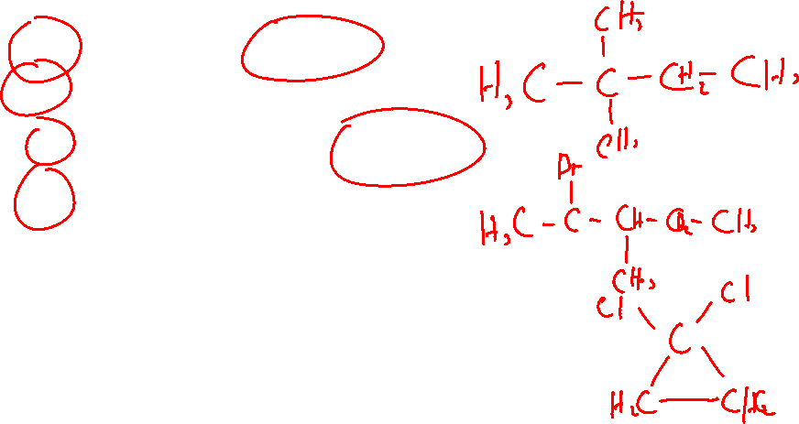
Tulis rumus struktur untuk senyawa-senyawa berikut:
2,2-dimetilbutana
4-etil-2,2-dimetilheksana
2-bromo-3-metilpentana
1,1-diklorosiklopropana
4-metil-2-pentuna
3-metilsiklopentena
1,3-sikloheksadiena
2,3-dikloro-1,3-siklopentadiena

Slide 12
1,3-sikloheksadiena

Slide 13
Namailah dengan menggunakan sistem IUPAC!
CH₃(CH₂)₂CH₃
(CH₃)₂CHCH₂CH₂CH₃
(CH₃)₃CCH₂CH₂CH₃
(CH₂)₄
CH₃CH₂CHFCH₃
CH₃CCl₂CBr₃
CH₂ClCH₂Cl
(CH₃CH₂)₂CHCH(CH₃)CH₂CH₃

Slide 14
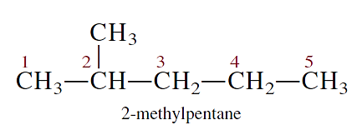
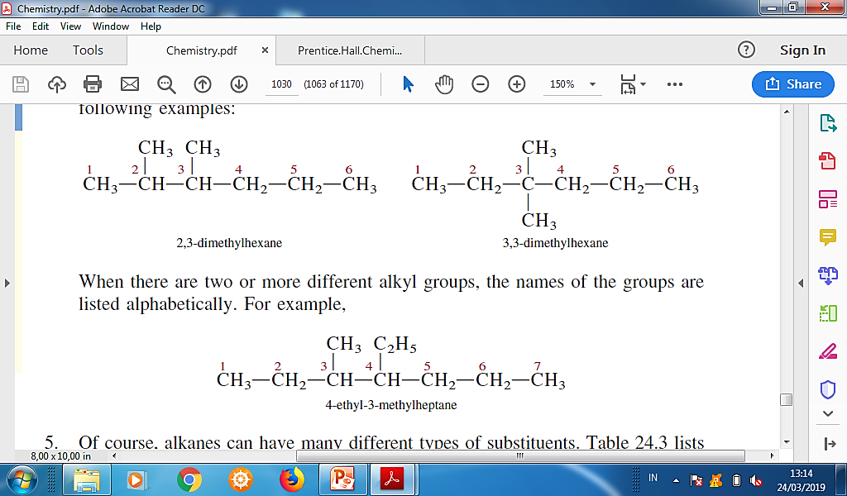
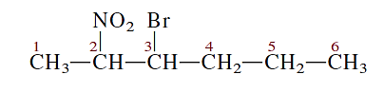
Contoh
3-bromo-2-nitroheksana

Slide 15
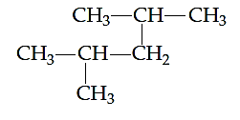
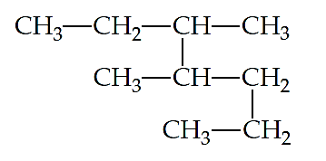
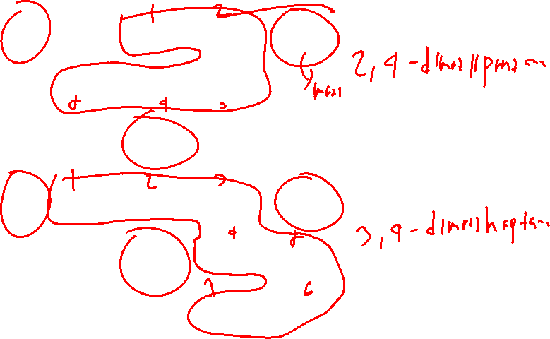
Latihan
Beri nama pada struktur di bawah ini:
a.
b.

Slide 16
Latihan
Tuliskan struktur dari nama di bawah ini:
2,3-dimetilheksana
3-etil-2,2-dimetilpentana
5-etil-2,4,6-trimetiloktana
3-etil-2-metilpentana

Slide 17

Latihan
Soal latihan terdapat pada kertas yang telah disediakan. Selamat mengerjakan, jika bersungguh-sungguh Anda pasti bisa.

Slide 18
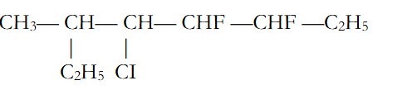
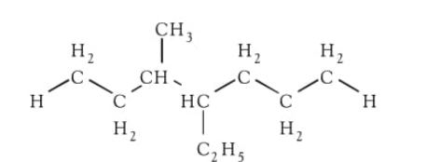
KUIS II (10 menit)
Beri nama senyawa berikut :
a.
b.
c.CH₃CHBrCH₂CHC(CH₃)₂
2. Tulis struktur senyawa dari :
a. 2-kloro-1-siklobutena
b. 5-iodo-2,4,6-trimetiloktana
c. 3-metil-1-pentuna

